Slide 1

UNITY-VR入門
茨城大学 工学部 知能システム工学科
16T6051Y：吉田遼平
この写真 の作成者 不明な作成者 は CC BY-SA のライセンスを許諾されています

Slide 2
目標
MMDモデルを導入した簡易なMV(ミュージックビデオ)を作成し，VR機器で見れるようにする．
1/24

Slide 3
前提
Unity2018がインストールされている
Visual Studio 2017 Communityがインストールされている
Windows 10 SDKがインストールされている
2/24

Slide 4
MMDモデルの導入(1/8)
MMD4Mecanim Beta 20180523をインストールする
展開したのちUnity package file のMMD4Mecanimを開きます
3/24

Slide 5
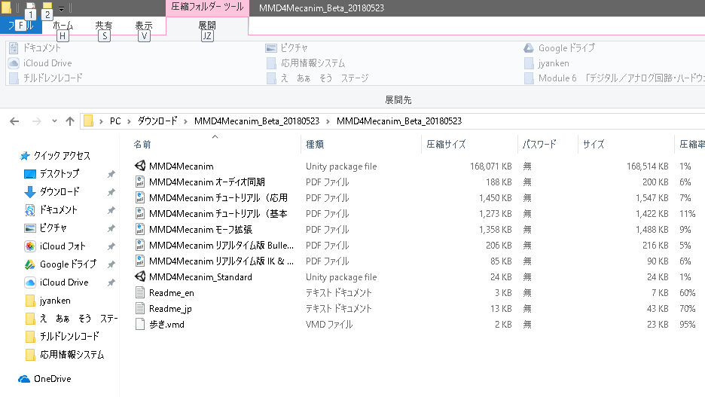
MMDモデルの導入(2/8)
4/24

Slide 6
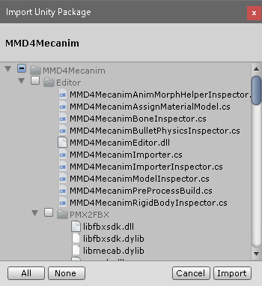
MMDモデルの導入(3/8)
右に示すウィンドウのチェックボックス全てにチェックがついていることを確認して，Import
全てについていない場合はAllをクリック
1
2
5/24

Slide 7
MMDモデルの導入(4/8)
ImportするとProject>Assets にMMD4Mecanimのフォルダが生成されます．
6/24

Slide 8
MMDモデルの導入(5/8)
モーションとセットになっているMMDモデルを導入することをお勧めします
VPVP wikiでMMDを探すことお勧めします
7/24

Slide 9
MMDモデルの導入(6/8)
選んだMMDモデルをダウンロードして，展開したのち展開したフォルダをProject>Assets にドラッグ＆ドロップします
8/24

Slide 10
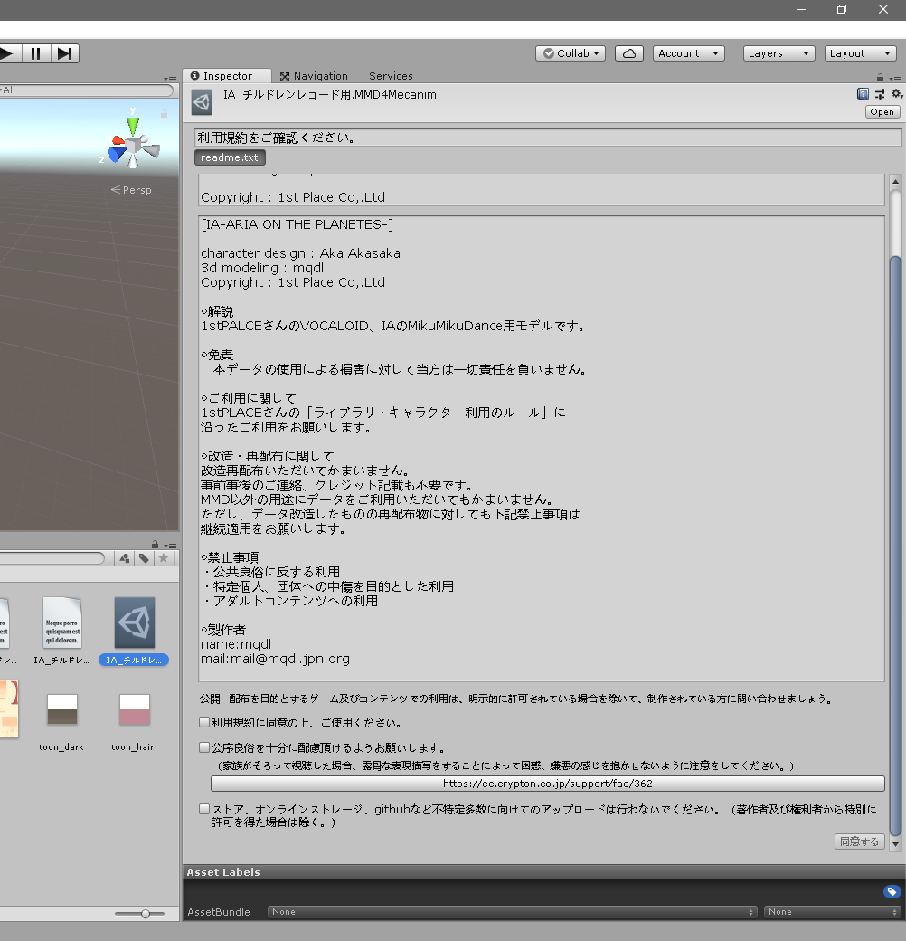
MMDモデルの導入(7/8)
MMDフォルダのモデルフォルダを開き①のファイルをクリック
注意事項すべてにチェックを入れる
同意をクリック
1
2
3
9/24

Slide 11
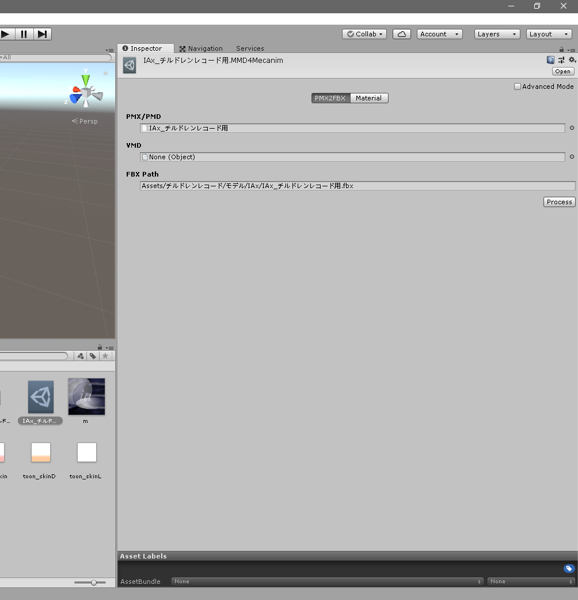
MMDモデルの導入(8/8)
VMDの欄にモーションフォルダにある.VMDファイルをドラッグ＆ドロップ
Processをクリック
できたPrefabをHierarchyにドラッグ＆ドロップ
1
2
10/24

Slide 12
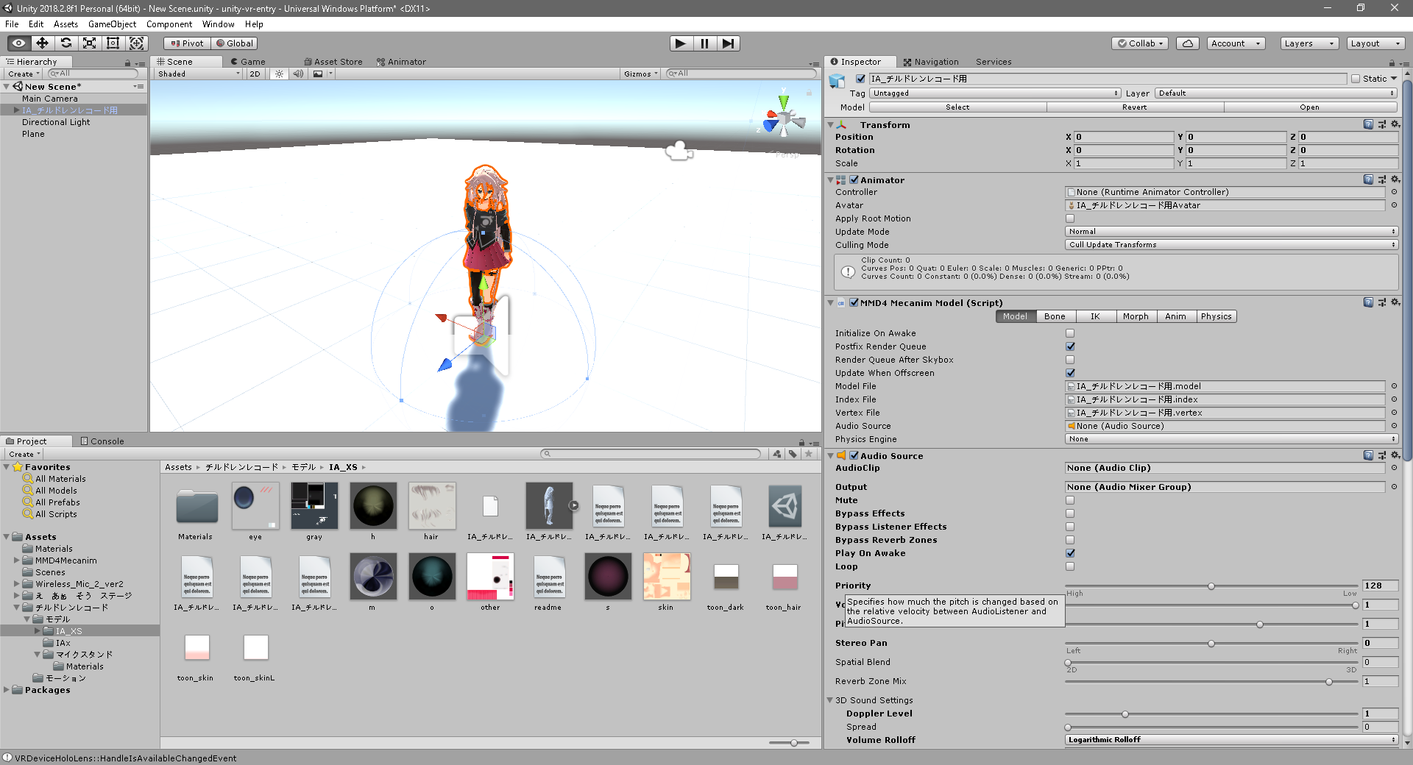
3
11/24

Slide 13
MMDモーションの導入(1/2)
Project > Assets で右クリックし，Create > Animation Controller をクリック
作成したAnimation Controller をクリックしてAnimatorを開く
Animatorで右クリックし，Create > Empty で新しいアニメーションブロックを作成
作成したアニメーションブロックをクリックし，Motion の欄にMMDモデルに対応するモーションを入れる
12/24

Slide 14
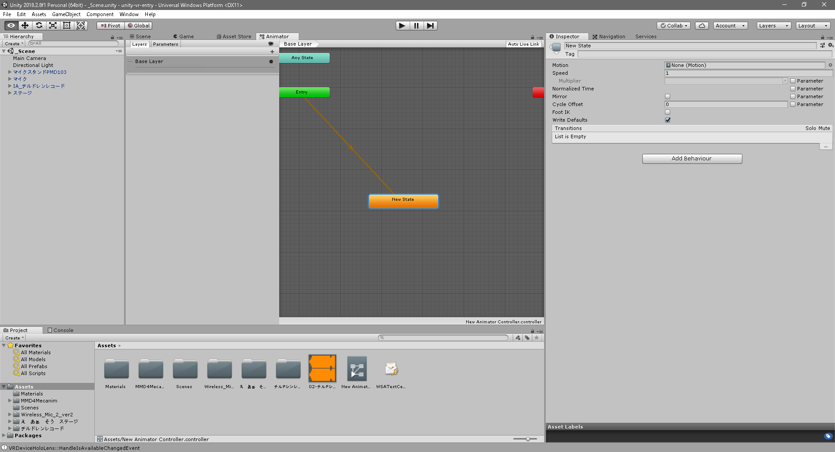
2
4
3
1
13/24

Slide 15
MMDモーションの導入(2/2)
作成したAnimation ControllerをMMDモデルInspectorのAnimator>Controller の欄に設定する
14/24

Slide 16
15/24

Slide 17
楽曲の導入
.mp3の音源を用意し， Project>Assets にドラッグ＆ドロップ
MMDモデルのInspectorを開いて，Add component > Audio SourceでAudio Sourceを追加
Audio Source > Audio Clipに.mp3ファイルを入れる
16/24

Slide 18
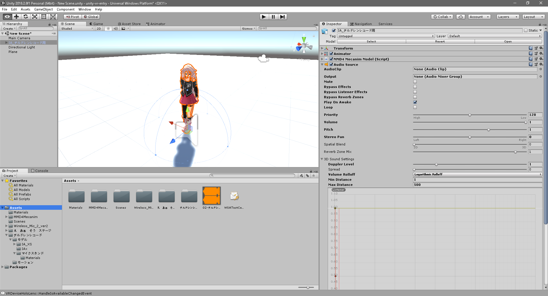
2
3
17/24

Slide 19
ステージの導入(1/3)
VPVP wikiよりステージを探して，フォルダをダウンロード
PmxEditor_0254fをダウンロードした後，展開
展開したフォルダを再度圧縮・展開してください
18/24

Slide 20
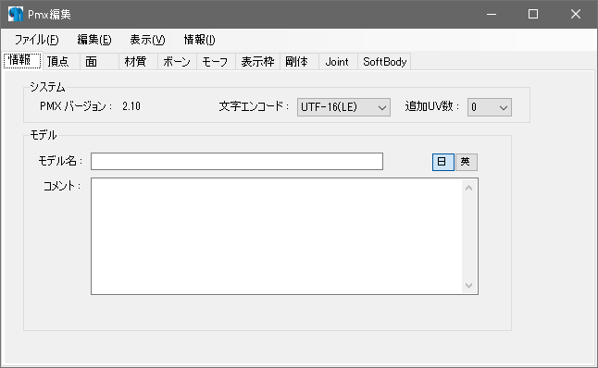
ステージの導入(2/3)
PmxEditor_0524f > PmxEditor_x64を開く
右の図と同じウィンドウが開くので，ファイル > インポートをクリックしてステージファイル(.x)を選択
追加のラジオボタンを選択しOKをクリック
ファイル > 名前を付けて保存で生成された .pmx ファイルを保存
19/24

Slide 21
ステージの導入(3/3)
生成した .pmx ファイルがあるフォルダごと，Project > Asetts へドラッグ＆ドロップ
MMDモデルの導入(7, 8)と同じ手順でステージをHierarchy へドラッグ＆ドロップ
20/24

Slide 22
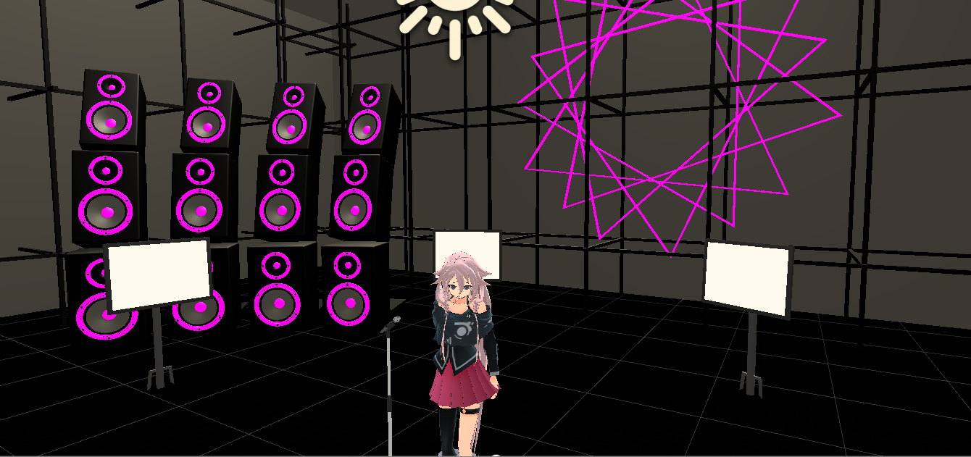
21/24

Slide 23
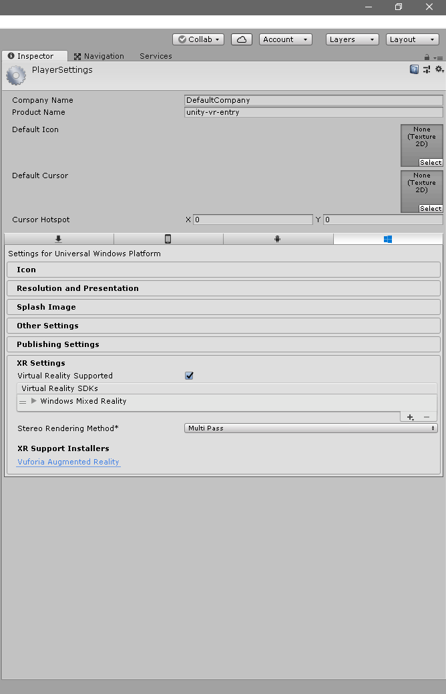
VR動作設定
Edit > Project Setting > Player から Setting for Universal Windows Platform のタブ(Windowsマーク)を選択し， Windows Mixed Reality があることを確認して，Virtual Reality Supported にチェックを入れる
22/24

Slide 24
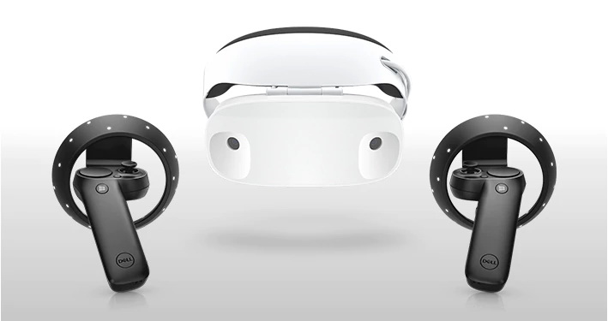
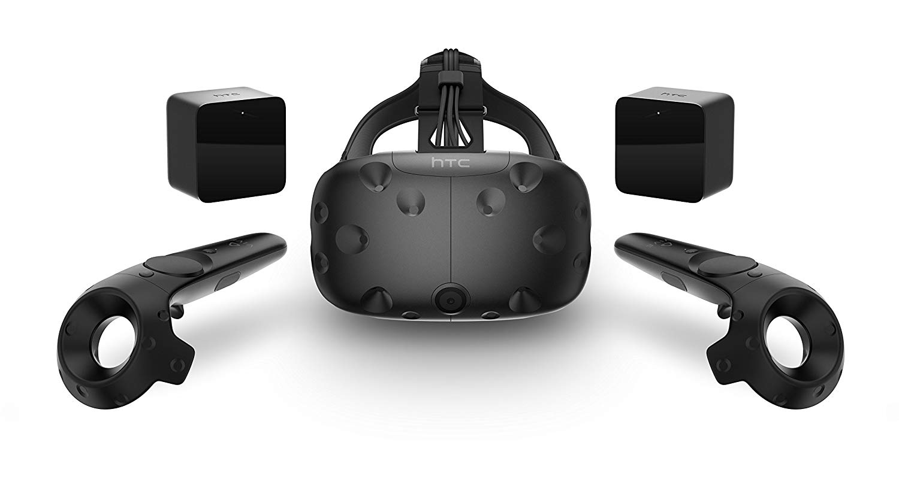
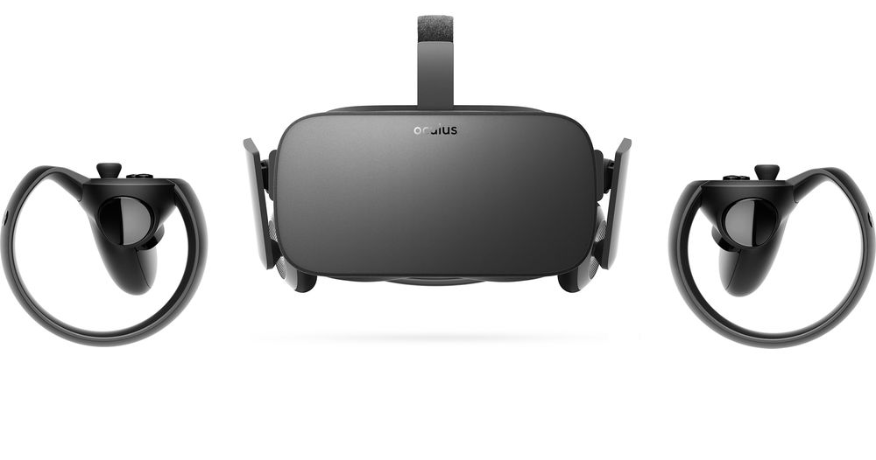
VR機器について
今回はWindows Mixed Reality (WinMR)で見ることを想定しました
OculusやViveで見るときはVR動作設定で対応するものを選んで下さい
23/24

Slide 25
本講座は以上になります．お疲れさまでした．
24/24

Slide 26
実演
借用リスト
チルドレンレコード：じん＠自然の敵Pさん
IAチルドレンレコード用：Rick@ｼｬﾊﾞﾄﾞｩﾋﾞPさんｍ
チルドレンレコードモーション：Rick@ｼｬﾊﾞﾄﾞｩﾋﾞPさん
え，あぁ，そうステージ：うにゅ＠ハイキックP さん

Slide 27
何か質問があればお願いします
今回の講座と無関係でもかまいません

